Slide 1
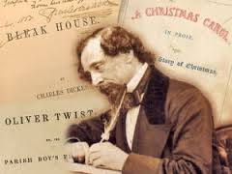
В Лондон с Оливером Твистом
Кухтин Анастасия
10-Б

Slide 2
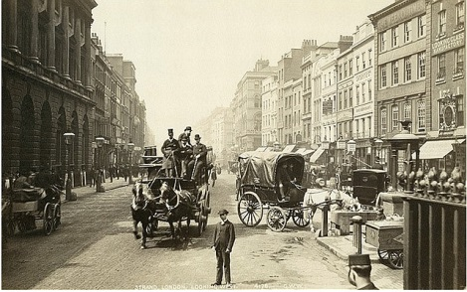
Лондон улица Strand

Slide 3
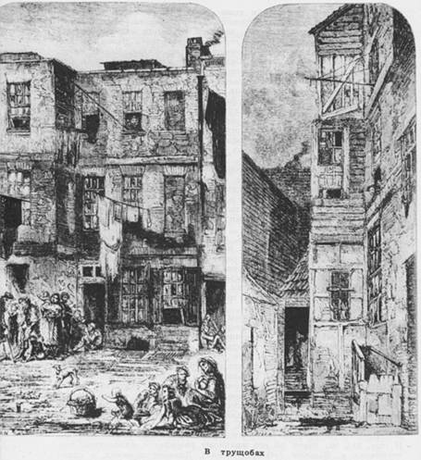
Лондон детства Диккенса
он идет по кривым узким улочкам, где в обветшалых домах ютится беднота

Slide 4

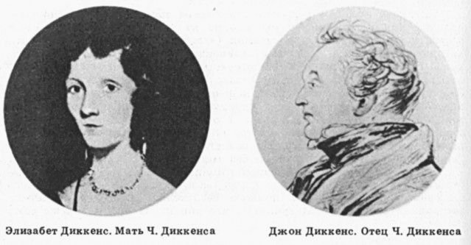

Slide 5


«Записки Пиквикского клуба» 1836

Slide 6
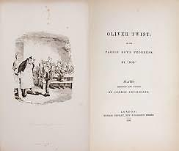

«Оливер Твист» 1839

Slide 7
Предпосылки для написания:
Закон о бедных 1834 года
С этого дня просить подаяния, не иметь крыши над головой, просто быть нищим власти запретили — за это сажали в тюрьму. Раньше о бедных заботился церковный приход, это обычно сводилось к тому, что бедняков подкармливали. Теперь же по новому закону безработных и обнищавших людей направляли в работные дома, там они были обязаны жить и за скудное питание выполнять любую работу, даже самую тяжелую и черную. Были предусмотрены пункты, по которым детей разлучали с родителями, а жен с мужьями. Это были самые настоящие тюрьмы, только людей сажали сюда не за провинности и не за преступления, а за то, что они — бедняки.

Slide 8
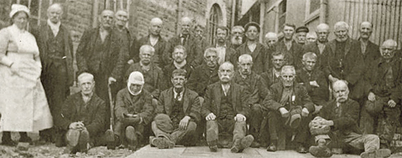
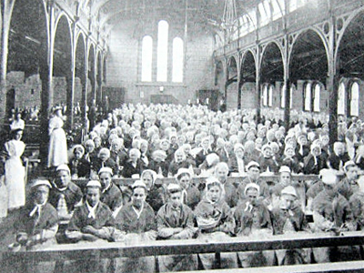
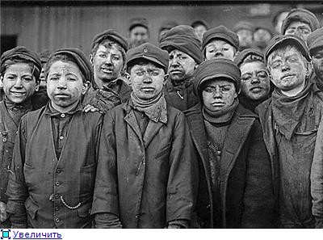

Slide 9
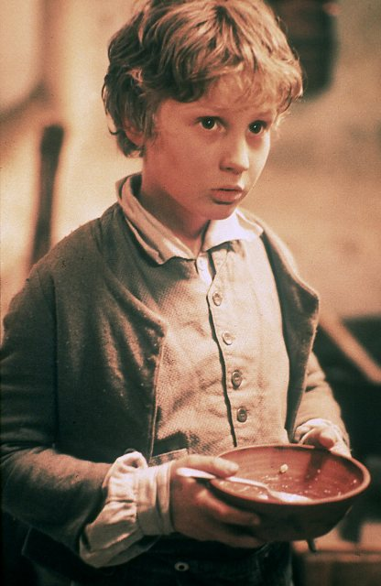
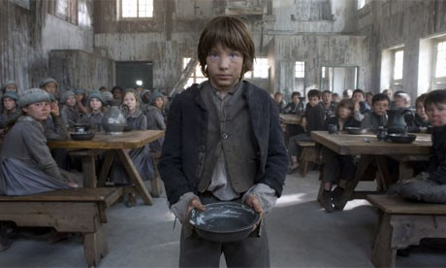
«Простите ,сэр, я хочу добавки»

Slide 10
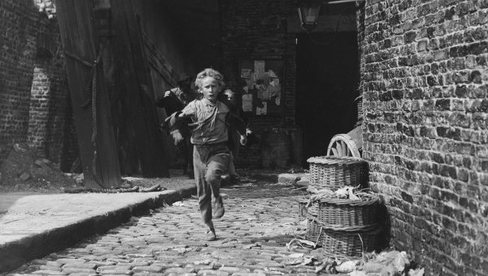
Путь Оливера в Лондон

Slide 11
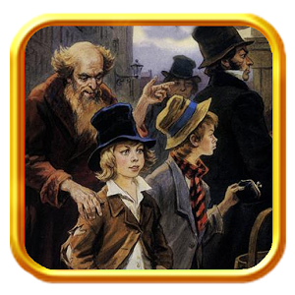
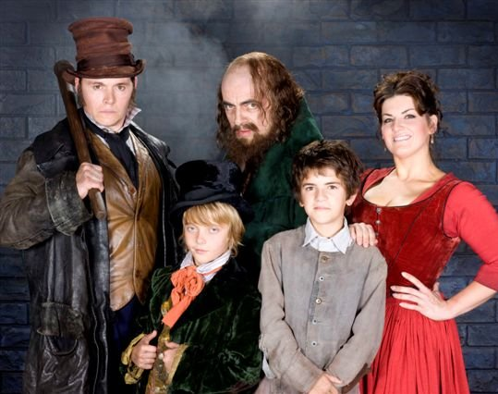
«Джентльмены удачи»

Slide 12
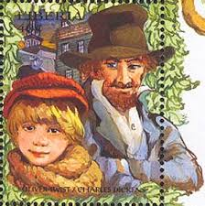
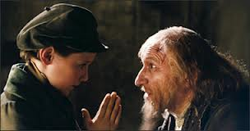
У каждого человека есть душа

Slide 13
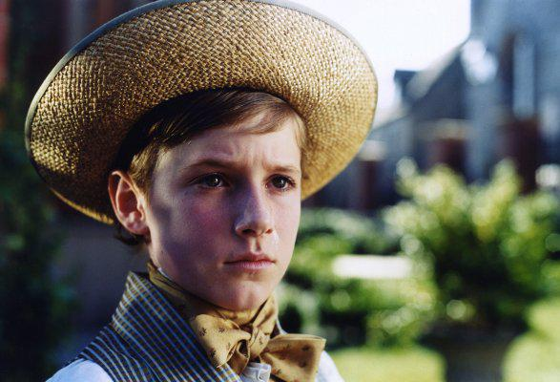
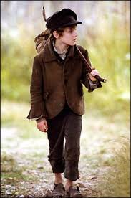
Сирота и беглец Оливер Твист

Slide 14
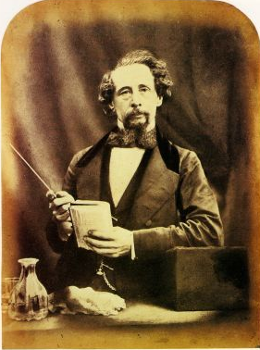
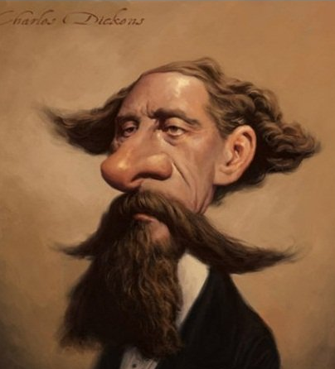
Диккенс постиг искусство любви к людям

